Slide 2
第二章 匀变速直线运动的研究
第5讲 实验：探究小车速度随时间变化的规律

Slide 3
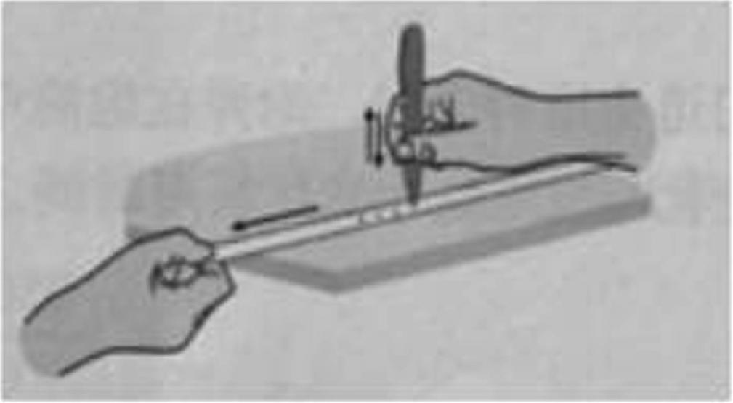
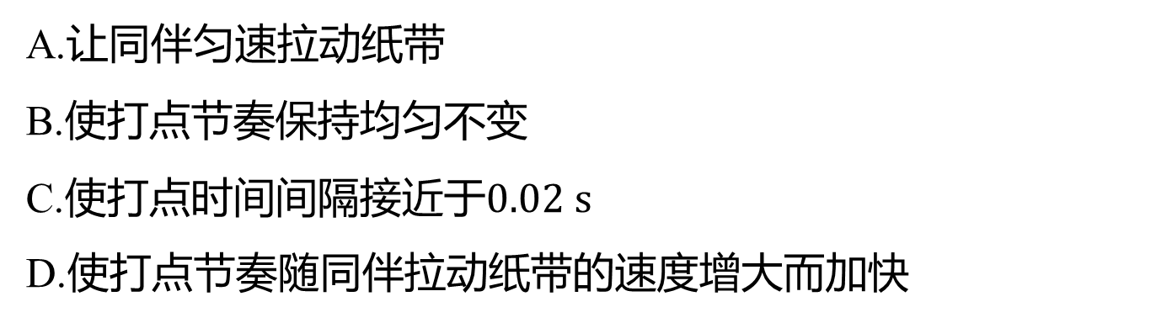
基础考点过关练
限时10分钟
1.考点1 （经典·浙江学考）如图所示，你左手拿一块表，右手拿一支画笔，在同伴
沿直线牵动纸带的同时，用画笔在纸带上点下一个个点，这样就做成了一台“打点计
时器”.为了提高该“计时器”的准确性，应尽量( ).
B
A.让同伴匀速拉动纸带
B.使打点节奏保持均匀不变
C.使打点时间间隔接近于$0.02 s$
D.使打点节奏随同伴拉动纸带的速度增大而加快

Slide 4
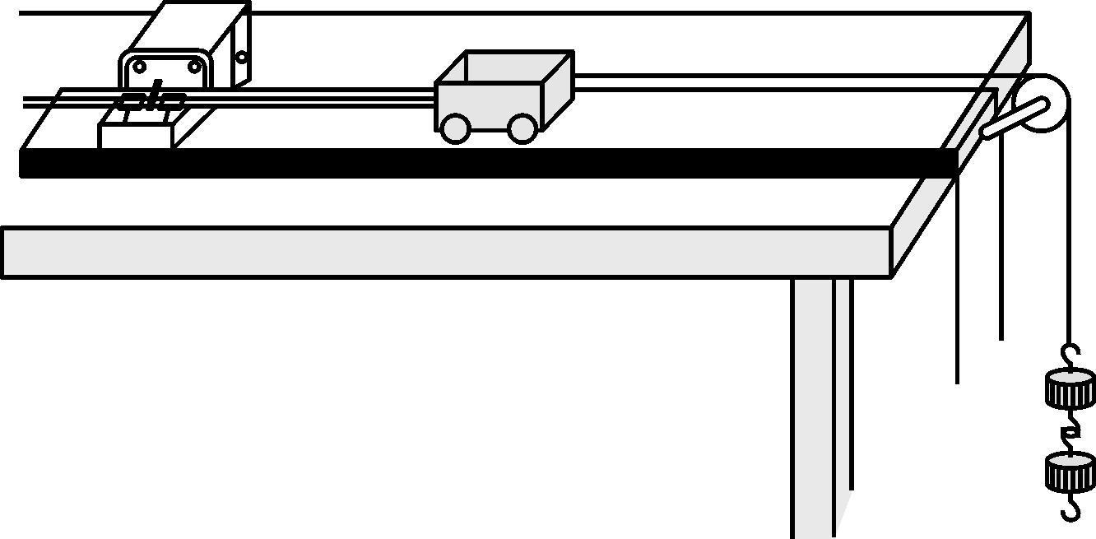
2.考点1 （经典·浙江学考）用如图所示的装置做“探究小车速度随时间变化的规律”
的实验时，下列做法中正确的是( ).
B
A.小车从靠近定滑轮处释放 B.先启动计时器，再释放小车
C.实验前要平衡小车受到的阻力 D.电火花计时器接学生电源的直流输出端

Slide 5
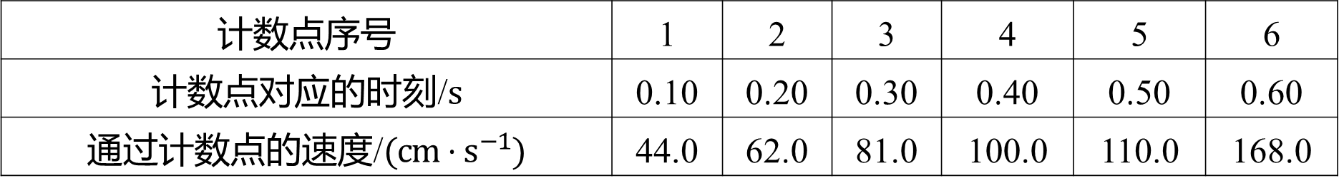
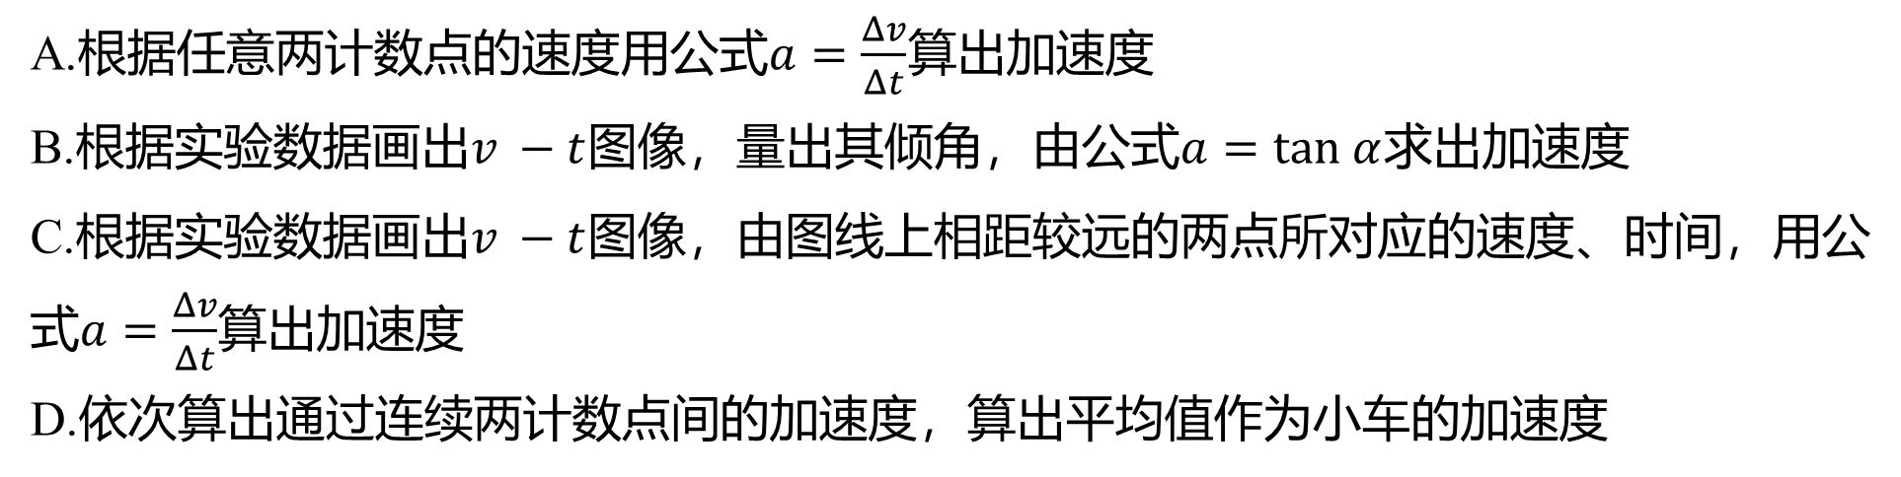
3.考点2 在研究匀变速直线运动的实验中，算出小车经过各计数点的瞬时速度如下表.
计数点序号 | 1 | 2 | 3 | 4 | 5 | 6
计数点对应的时刻/$s$ | 0.10 | 0.20 | 0.30 | 0.40 | 0.50 | 0.60
通过计数点的速度/$(cm⋅s^{−1})$ | 44.0 | 62.0 | 81.0 | 100.0 | 110.0 | 168.0
C
下列计算加速度的方法中合理的是( ).
A.根据任意两计数点的速度用公式$a=\frac{Δv}{Δt}$ 算出加速度
B.根据实验数据画出$v −t$图像，量出其倾角，由公式$a=tan α$ 求出加速度
C.根据实验数据画出$v −t$ 图像，由图线上相距较远的两点所对应的速度、时间，用公
式$a=\frac{Δv}{Δt}$ 算出加速度
D.依次算出通过连续两计数点间的加速度，算出平均值作为小车的加速度

Slide 6
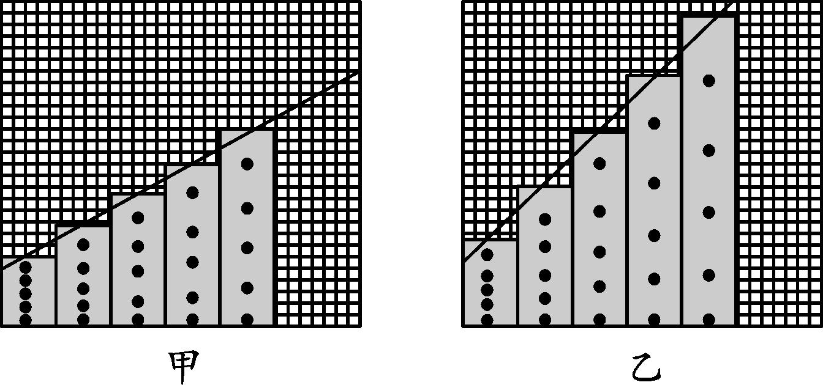
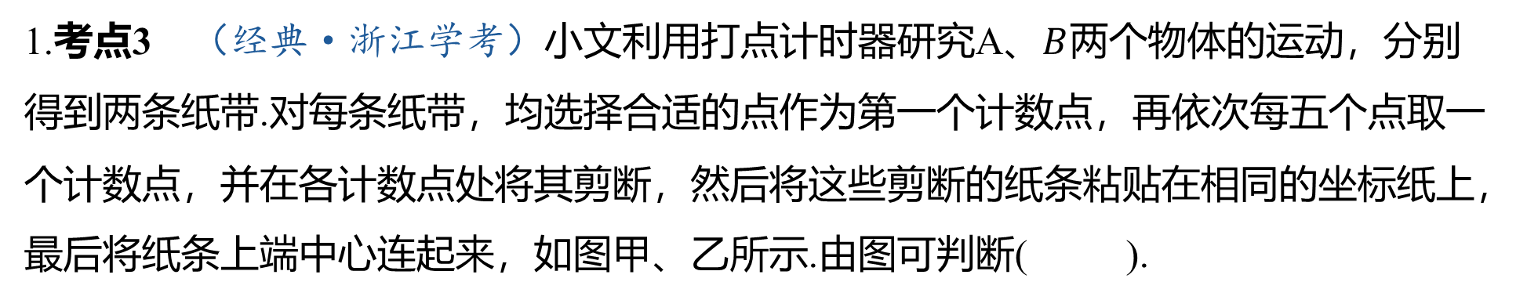
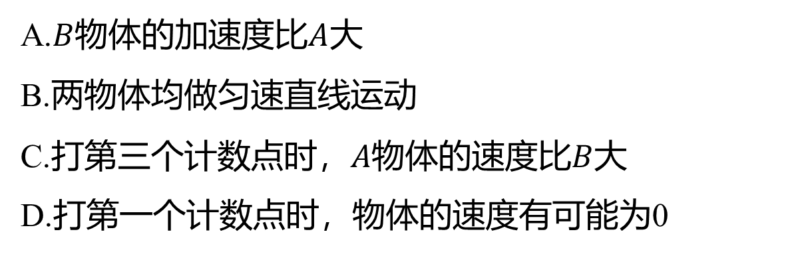
能力考点提升练
限时15分钟
1.考点3 （经典·浙江学考）小文利用打点计时器研究A、$B$ 两个物体的运动，分别
得到两条纸带.对每条纸带，均选择合适的点作为第一个计数点，再依次每五个点取一
个计数点，并在各计数点处将其剪断，然后将这些剪断的纸条粘贴在相同的坐标纸上，
最后将纸条上端中心连起来，如图甲、乙所示.由图可判断( ).
A
A.$B$物体的加速度比$A$ 大
B.两物体均做匀速直线运动
C.打第三个计数点时，$A$物体的速度比$B$ 大
D.打第一个计数点时，物体的速度有可能为0

Slide 7
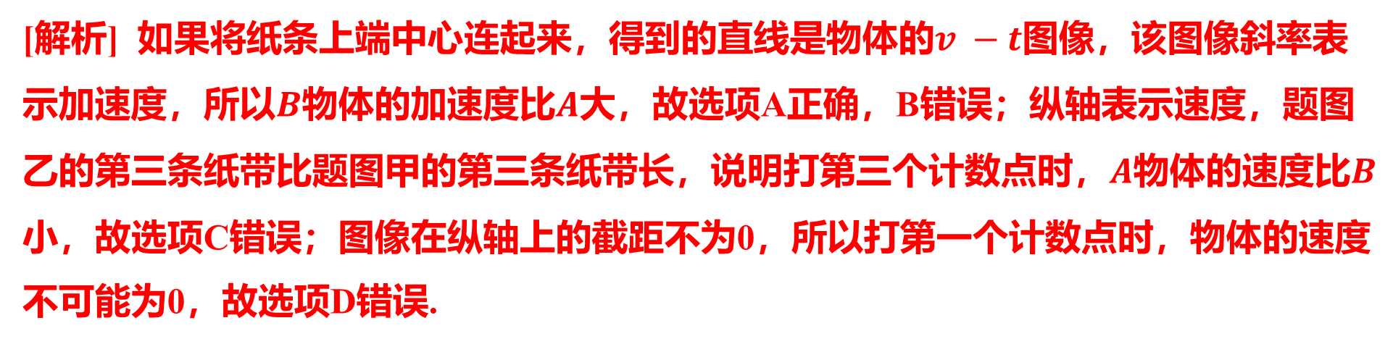
[解析] 如果将纸条上端中心连起来，得到的直线是物体的$v −t$ 图像，该图像斜率表
示加速度，所以$B$物体的加速度比$A$ 大，故选项A正确，B错误；纵轴表示速度，题图
乙的第三条纸带比题图甲的第三条纸带长，说明打第三个计数点时，$A$物体的速度比$B$
小，故选项C错误；图像在纵轴上的截距不为0，所以打第一个计数点时，物体的速度
不可能为0，故选项D错误.

Slide 8
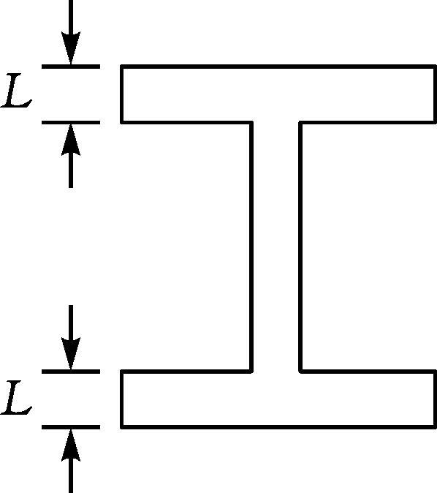
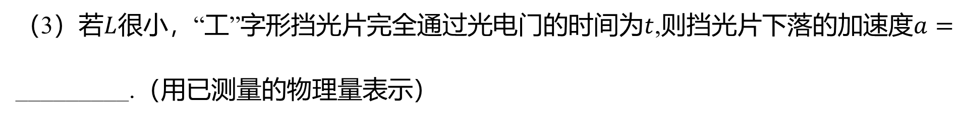


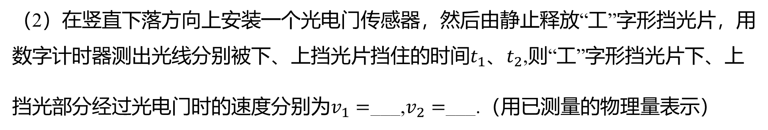
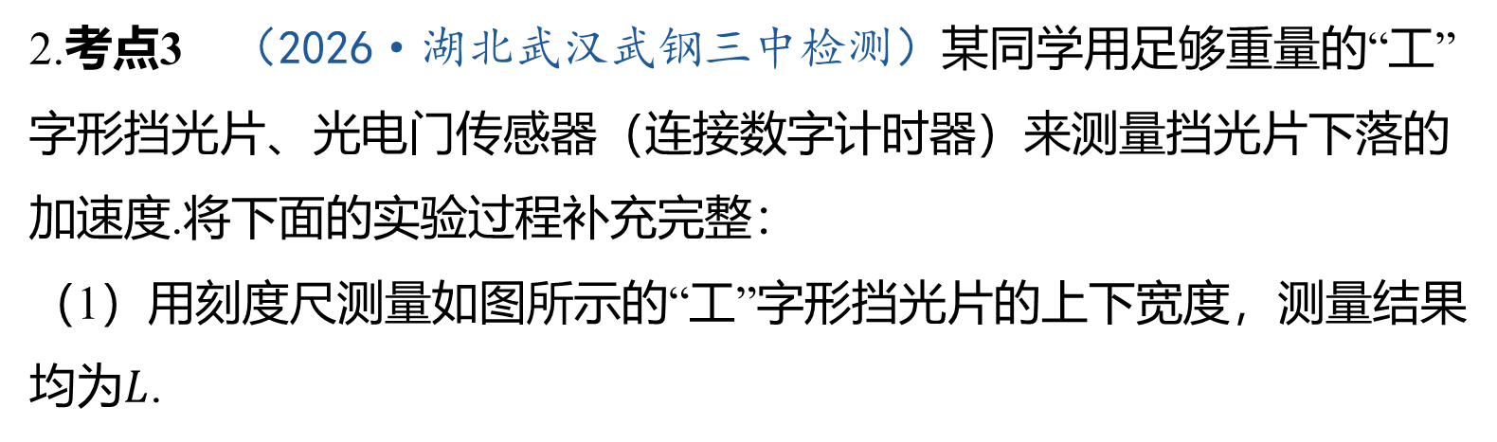

2.考点3 （2026·湖北武汉武钢三中检测）某同学用足够重量的“工”
字形挡光片、光电门传感器（连接数字计时器）来测量挡光片下落的
加速度.将下面的实验过程补充完整：
（1）用刻度尺测量如图所示的“工”字形挡光片的上下宽度，测量结果
均为$L$ .
（2）在竖直下落方向上安装一个光电门传感器，然后由静止释放“工”字形挡光片，用
数字计时器测出光线分别被下、上挡光片挡住的时间$t_{1}$、$t_{2}$ ,则“工”字形挡光片下、上
挡光部分经过光电门时的速度分别为$v_{1}=$_ __,$v_{2}=$ ___.（用已测量的物理量表示）
$\frac{L}{t_{1}}$
$\frac{L}{t_{2}}$
（3）若$L$很小，“工”字形挡光片完全通过光电门的时间为$t$,则挡光片下落的加速度$a=$
_ ________.（用已测量的物理量表示）
$\frac{L}{t}(\frac{1}{t_{2}}−\frac{1}{t_{1}})$

Slide 9
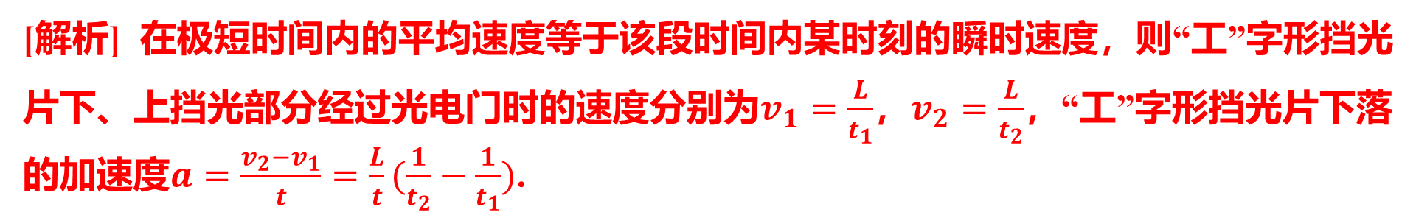
[解析] 在极短时间内的平均速度等于该段时间内某时刻的瞬时速度，则“工”字形挡光
片下、上挡光部分经过光电门时的速度分别为$v_{1}=\frac{L}{t_{1}}$，$v_{2}=\frac{L}{t_{2}}$ ，“工”字形挡光片下落
的加速度$a=\frac{v_{2}−v_{1}}{t}=\frac{L}{t}(\frac{1}{t_{2}}−\frac{1}{t_{1}})$ .

Slide 10
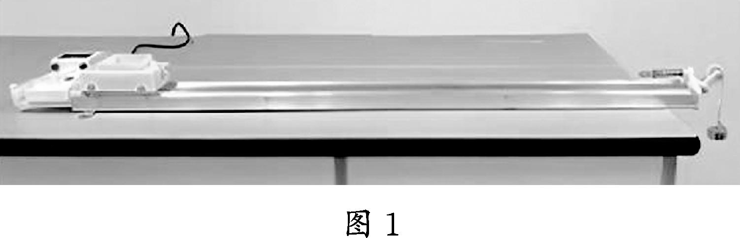
3.考点1、2 在“探究小车速度随时间变化的规律”
的实验中，实验装置如图1所示.
ACD
（1）（多选题）需要的实验操作有______.
A.调节滑轮使细线与轨道平行 B.倾斜轨道以补偿阻力
C.小车靠近打点计时器静止释放 D.先接通电源再释放小车
[解析] 为保证小车实际能做匀变速直线运动，本实验需要调节滑轮使细线与轨道平行，
A正确；本实验只需要保证小车实际能做匀加速运动即可,不需要消除阻力，因此可不
用倾斜轨道补偿阻力，B错误；小车从靠近打点计时器的位置静止释放，能更充分地
利用纸带，C正确；为保证点迹清晰均匀，实验应该在打点计时器稳定打点后再释放
小车，因此需要先接通电源再释放小车，D正确.

Slide 11
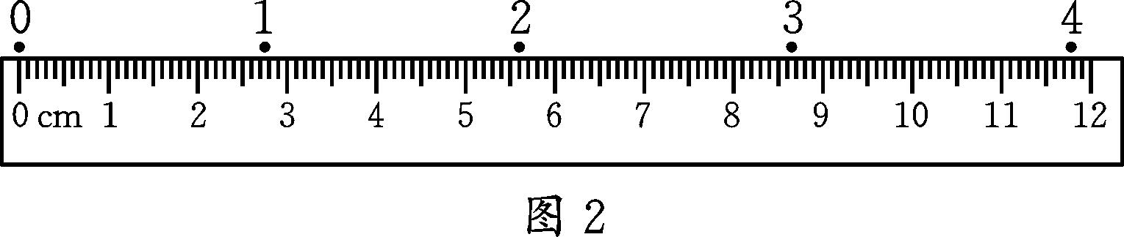
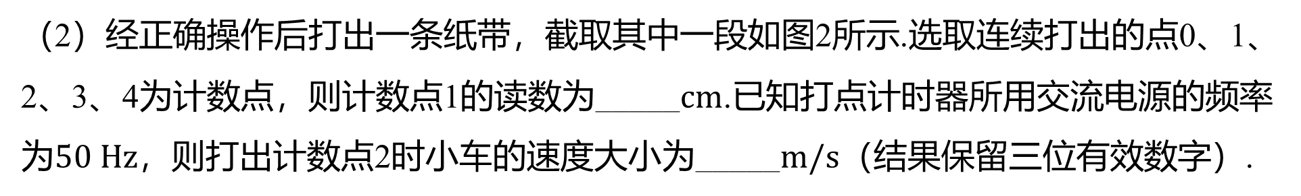
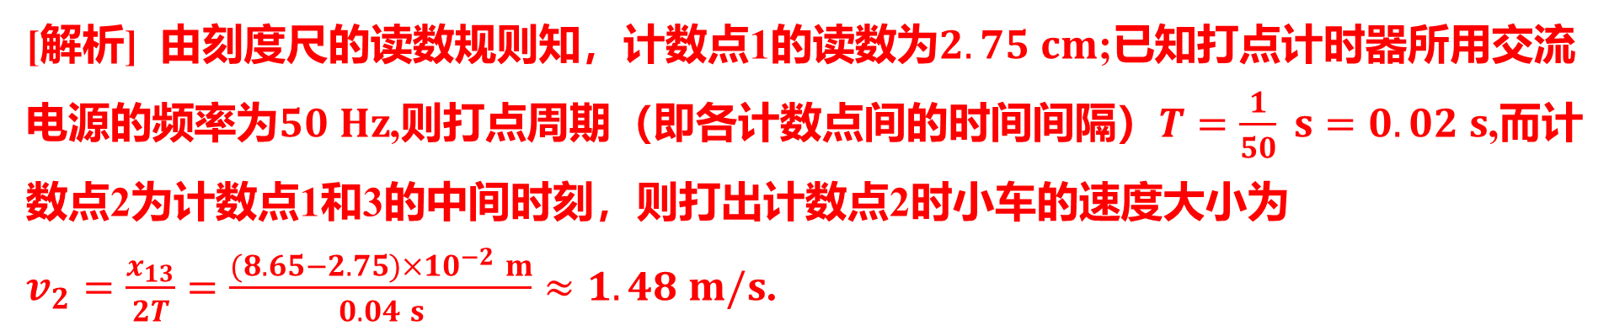
（2）经正确操作后打出一条纸带，截取其中一段如图2所示.选取连续打出的点0、1、
2、3、4为计数点，则计数点1的读数为_____$cm$ .已知打点计时器所用交流电源的频率
为$50 Hz$，则打出计数点2时小车的速度大小为_____$m/s$ （结果保留三位有效数字）.
2.75
1.48
[解析] 由刻度尺的读数规则知，计数点1的读数为$2.75 cm$ ;已知打点计时器所用交流
电源的频率为$50 Hz$,则打点周期（即各计数点间的时间间隔）$T=\frac{1}{50} s=0.02 s$ ,而计
数点2为计数点1和3的中间时刻，则打出计数点2时小车的速度大小为
$v_{2}=\frac{x_{13}}{2T}=\frac{(8.65−2.75)×{10}^{−2} m}{0.04 s}≈1.48 m/s$ .

Slide 12
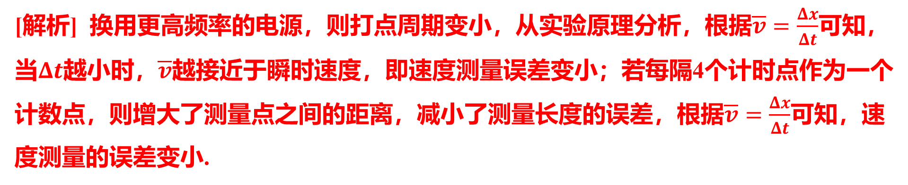
变小
（3）从理论上讲，换用更高频率的交流电源，速度测量误差______（填“变大”“不变”
或“变小”），若每隔4个计时点作为一个计数点，速度测量误差______（填“变大”“不
变”或“变小”）.
变小
[解析] 换用更高频率的电源，则打点周期变小，从实验原理分析，根据$\overline{v}=\frac{Δx}{Δt}$ 可知，
当$Δt$越小时，$\overline{v}$ 越接近于瞬时速度，即速度测量误差变小；若每隔4个计时点作为一个
计数点，则增大了测量点之间的距离，减小了测量长度的误差，根据$\overline{v}=\frac{Δx}{Δt}$ 可知，速
度测量的误差变小.

